Slide 1
第二部分 种群生态学
1.种群的概念和特征；
2.种群统计学特征：数量统计方法，空间分布，
年龄结构，生命表和存活曲线；
3.种群数量增长：内禀增长的概念，无限环境中
的指数式增长，有限环境中的逻辑斯谛增长。
自然种群的数量变化。
4.生活史对策：能量分配与权衡，体型效应，
K-选择和r-选择。
5.种内和种间关系。
6.生态位理论。
7.种群的调节

Slide 2
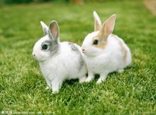
4.1 种群的概念
种群 population 在同一时期内占有一定空间的同种生物个体的集合。该定义表示种群是由同种个体组成的，占有一定的空间，是同种个体通过种内关系组成的一个统一体或系统。
单体生物 unitary organism 每一个体都是由一个受精卵直接发育而来，个体的形态和发育都可以预测。
引自http://www.nipic.com

Slide 3
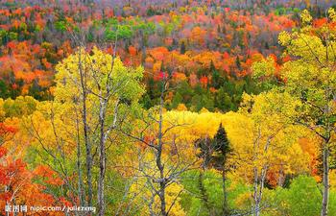
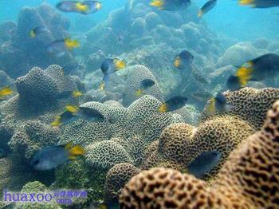
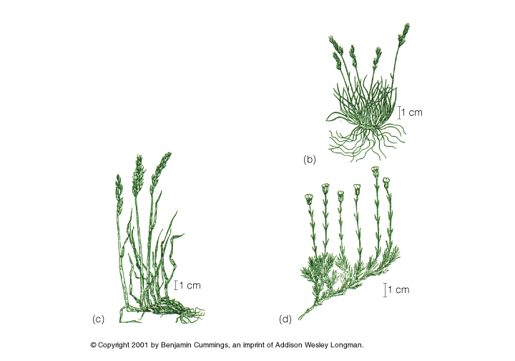
构件生物 modular organism 受精卵首先发育成一结构单位，或构件，然后发育成更多的构件，形成分支结构。发育的形式和时间是不可预测的。大多数植物、海绵、水螅和珊瑚是构件生物。
无性系分株(ramets)： 构件生物各部分之间的连接可能会死亡和腐烂，这样就形成了许多分离的个体，这些个体来自于同一个受精卵并且基因型相同，称为无性系分株。

Slide 4
自然种群的四个基本特征： 1 空间特征：即种群具有一定的分布区域。
2 数量特征：每单位面积（或空间）上的个体数量（即密度）是变动的。
3 遗传特征，种群具有一定的基因组成，即系一个基因库，以区别于其它物种，但基因组成同样是处于变动之中的。
4系统特征：种群作为一个整体系统所表现出来的性质，这些性质不能简单由个体的特征推导出来，而是种群整体运行时才会显现。
种群是物种存在的基本单位。，也是物种进化的基本单位。种群还是生物群落的基本组成单位。即群落是由物种的种群所组成的。

Slide 5
下列属于自然种群基本特征的是：（多选2分）
A．空间特征 B．数量特征
C．形态特征 D．遗传特征
（2013年全国联赛试题）
自然种群的特征包括：（多选）
A.空间特征； B.数量特征；
C.遗传特征； D.系统特征。
（2015年全国联赛试题）

Slide 6
4.2 种群动态
种群动态：研究种群数量在时间上和空间上的变动规律。即研究下列问题：1 有多少？（数量和密度）；2 哪里多、哪里少？（分布）；3 怎样变动？（数量变动和扩散迁移）；4 为什么这样变动？（种群调节）。
研究方法：野外调查(假说），实验研究（证实）， 通过数学模型进行模拟研究。
应用：生物资源的合理利用、生物保护及病虫害防治

Slide 7
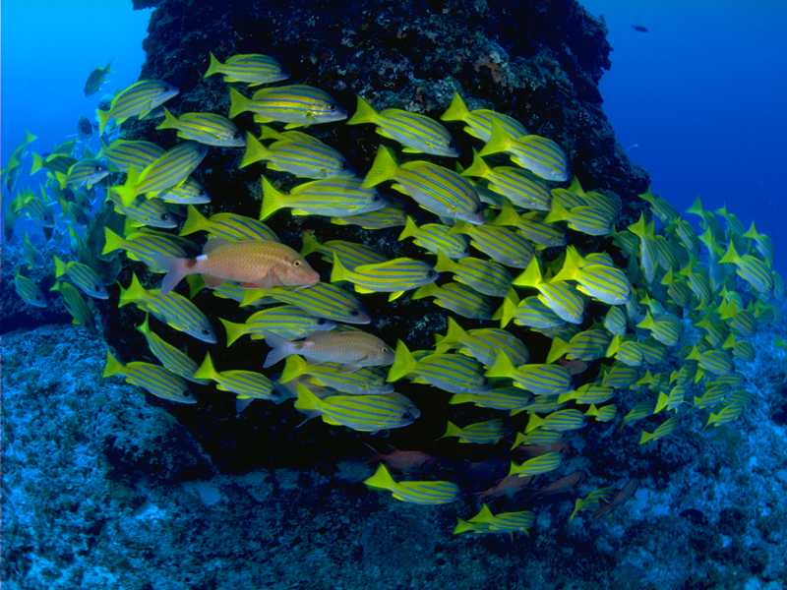
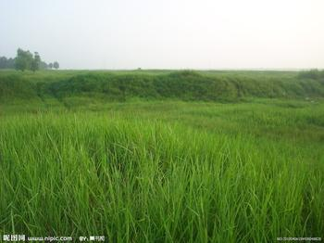
4.2.1 种群的密度和分布
一 种群的大小和密度
种群的大小（size）：是一定区域种群个体的数量，也可以是生物量或能量。
种群的密度是单位面积、单位体积或单位生境中个体的数目。
引自www.donson56.com
研究植物种群动态，必须重视个体水平以下的构件组成‘种群’的意义，这是植物种群与动物种群的重要区别（独树成林）。

Slide 8
二 种群的数量统计
绝对密度：单位面积或空间的实有个体数。
相对密度：能获得表示种群数量高低的相对指标。
标记重捕法：用于不断移动位置直接记数很困难的动物。在调查样地上，随机捕获一部分个体进行标记后释放，经一定期限后重捕。，即：原理： N : M = n : m N = M× n/m
其中M：标记个体数 n：重捕个体数 m：重捕样中标记数 N：样地上个体总数。

Slide 9
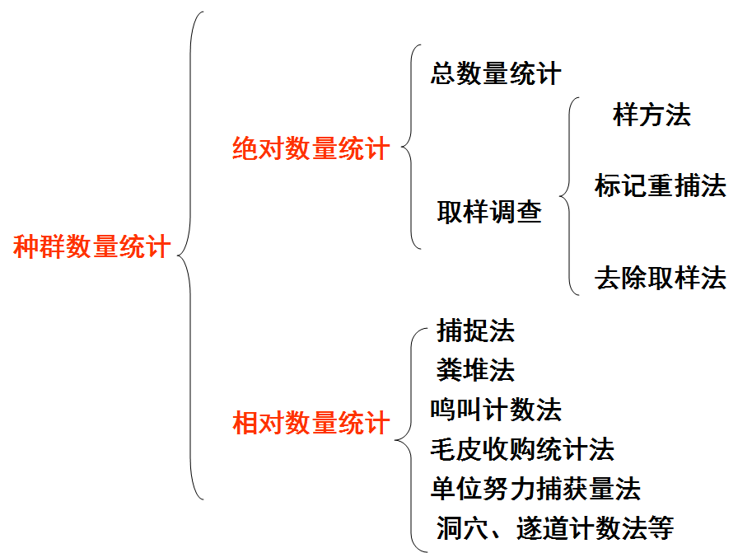

Slide 10
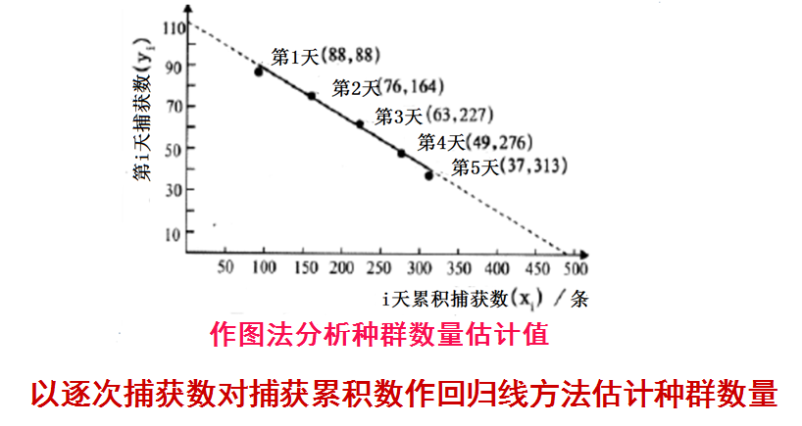
★样方法：用随机取样的方法保证样方具
有良好代表性。
★标记重捕法：原理、过程、计算和假设条件。
★去除取样法：作图法。

Slide 11
BD
1.下列哪些方法不适用于野外蝴蝶数量的调查：
A.标记重捕法； B.灯光诱捕法；
C.样方调查法； D.红外触发相机
（2010年全国联赛试题）
2.下列种群密度调查方法中，哪些属于相对密度调查方法：
A.去除取样法；
B.单位时间(距离)内记录到的动物数量；
C.痕迹计数；
D.标志重捕法。
（2011年全国联赛试题）
BC

Slide 12
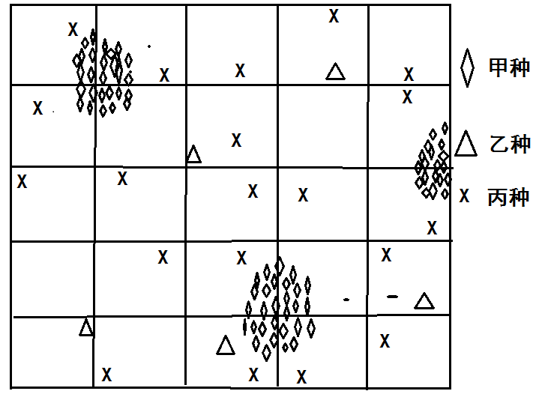
3.下图是三种植物的个体空间分布图。已知五年前在该区同样的调查中显示，这三种植物的种群密度都为１株/平方米，根据图中所给的信息，正确的叙述是：
C
A.根据种群密度变化推测，丙最可能成为优
势种；
B.以样方法估测种群密度，误差最小的是物
种乙，
C.该种估测方法不适用于在草原中蜥蜴的
种群数量估算；
D.甲种群的分布类型与稻田的水稻相似。

Slide 13
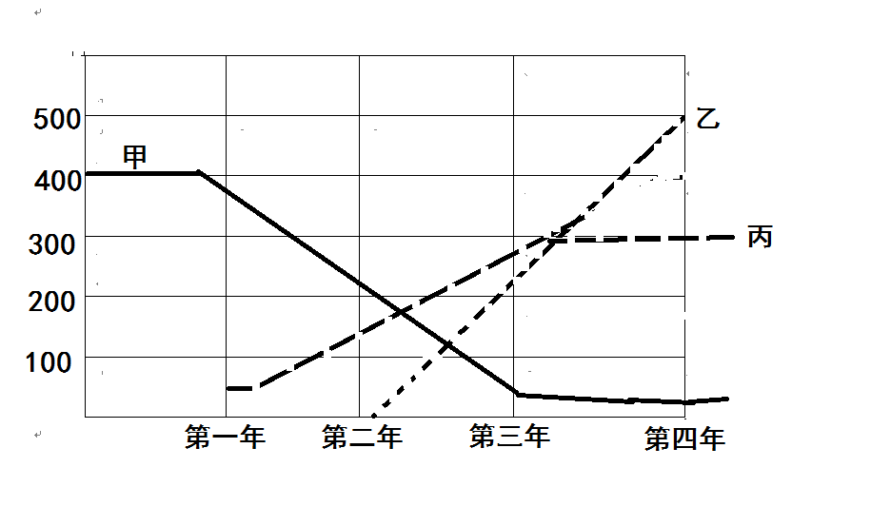
4.下图是某样区三种生物的种群密度调查情形，横轴表示时间，纵轴表示种群密度。有关该样区的生态特性，下列推论何者正确。
C
A.若甲种群密度为每平方米400个，则该样区为水生环境；
B.该样区植物的演化顺序是甲→乙→丙；
C.该样区中丙的最大负荷量为每平方米300个；
D.若丙为广盐性的禾本科植物芦苇，则该样区可能是高山草甸。

Slide 14
5.标志重捕法常被用来估计种群数量，先捕获一部分个体进行标记，然后放回，经一定时间后进行重捕，根据重捕中标记个体的比例，可以估计种群的数量，这就是 Lincoln 指数法。 使用该方法无需遵守下列哪条假设？（单选 1 分） A. 种群在调查区域内是均匀分布的 B.调查期间没有新的出生和死亡，也没有迁入和
迁出，或即使有，但可以计数 C.标记方法不能影响动物的被捕机会 D.标记需维持足够时间，至少在重捕期间不能脱
落
（2014年全国联赛试题）
A

Slide 15
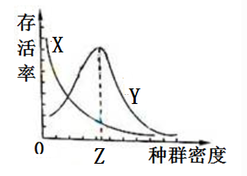
6.下图曲线X、Y表示两个生物种群密度与存活率之间的关系。下列分析错误的是：
D
A．曲线X代表的一般是K-选择的生物；
B．根据曲线Y，城市人口密度要适中；
C．根据曲线Y,将珍稀动物引种到其他地区时，要考
虑种群的密度；
D．种群密度为Z时，曲线Y代表的种群个体间竞争最激烈。

Slide 16
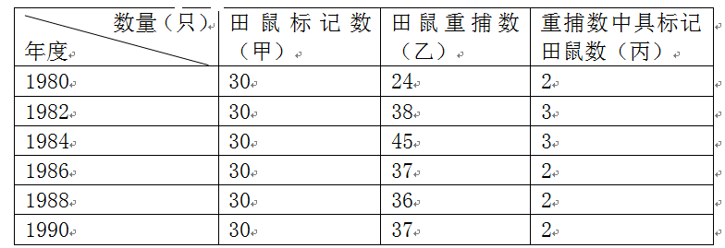
7.小方对某一地区田鼠种群作连续的种群密度调查。捕捉若干田鼠（甲），并在其身上作好标记，予以放回，经过一段时间后重捕若干田鼠（乙），计算有多少数量的具有标记的田鼠（丙），经过多年调查，结果如下表。根据此表，下列叙述哪一个是正确的：
B
A.1984年田鼠数量约为430只
B.此地区田鼠种群负荷量约为550只
C.由表中数据可推测，此地区田鼠种群仍为增长中的种群
D.种群个体数量的增加，均为食物大量增加的结果。

Slide 17
8.在研究田鼠行为的实验中，观察者选定了一个家族群作为观察对象，每天从6：00至18：00按顺序观察每个个体20分钟，观察期间记录全部行为。这种取样方法包括了下列哪些项?
A．点取样； B．扫描取样；
C．目标取样； D．随意取样。
E．连续记录(取样)
（2011年全国联赛试题）
BCE

Slide 18
9.在同一栖息地，同种而不同色的蝗虫，其数量比会因年代不同而有所改变，请问下列哪一选项是造成此一现象的最可能的解释：
A.调查资源可能有误；
B.该栖息地的生态环境可能发生了改变；
C.该栖息地的上的蝗虫天敌数量可能减少了；
D.该栖息地上的蝗虫可能遭到了细菌的侵袭。
B

Slide 19
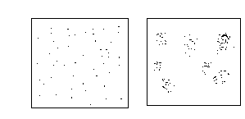
三 种群的空间结构
组成种群的个体在其生活空间中的位置状态或布局，称为种群的内分布型或简称分布。种群的内分布型一般可分为三类：（1）均匀的; （2）随机的; （3） 成群的 。
1
2 3

Slide 20
均匀分布： S²/m = 0 。形成原因主要是种群内个体间的竞争。如森林植物竞争阳光（树冠）和土壤中营养物（根际）。
随机分布： S²/m = 1。每一个体在种群领域中各个点上出现的机会相等，并且某一个体的存在不影响其它个体的分布。
成群分布： S²/m 〉1。其形成原因有 （1） 资源分布不均匀； （2）植物种子传播方式以母株为扩散中心；（3）动物的集群行为。
其中：
m＝∑f（x）/n,
s² =(∑f(x))²/(n-1)
式中：x，样方中某种个体数 f，含个体样方的出现频率 n，样方总数。

Slide 21
10.用方差 / 平均数比率检测生物分布型时，以下比值为均匀分布的是：（单选1分）
A.s2 /m＝0 ; B.s2 /m＝1 ；
C.s2 / m 显著大于1； D.s2 / m 略小于1.
（2013年全国联赛试题）
A

Slide 22
11.下列有关种群空间分布型的说法中哪个是正确的？ A.对均匀型分布抽样，每个小格中的个体数是相
等的，所以方差和平均数比值为 1； B.对随机型分部抽样，每个小格中的个体数出现
频率符合泊松（Poisson）分布； C.对集群分布抽样，每个小格中出现很少个体数
和很多个体数的频率较低； D.对集群分布抽样，每个小格中的个体数出现频
率符合正态分布。
（2014年全国联赛试题）
B
负二项分布：两边多，中间少

Slide 23
12.某种群在一个地区均匀分布，一般可以推断出 A. 该种群个体依照资源的均匀分布而分布；
B.该种群中个体之间不存在影响； C.该种群中个体之间相互吸引；
D.该种群中个体之间相互排斥。
（2014年全国联赛试题）
D

Slide 24
ABC
13.动物为集群生活所付出的代价有哪些?
A．竞争随群体大小的增加而增加
B．增加疾病和寄生物传播的机会
C．容易发生近亲交配
D．被捕食的机会增大
14.夏季是青海湖鸟岛上鸬鹚的繁殖季节，这时的鸟巢密集而均匀分布，那么与维持鸟巢的密集而均匀分布有关的行为有哪些： （多选，2 分）
A. 领域行为; B. 育幼行为;
C. 攻击行为; D. 休息行为。
（2017年全国联赛试题）
AC

Slide 25
ABD
15.动物集群生活的好处有：
A.防御捕食者 B.提高觅食成功性
C.提高种群遗传多样性 D.更容易找到配偶
（2012年全国联赛试题）
16.集群行为的有利之处包括哪些？（多选2 分） A.易于获取食物或其他资源 B.利于繁殖 C.利于防御自然界中危险和天敌 D.易于控制流行病
ABC

Slide 26
17.关于种群个体空间分布格局，下列说法正确的是：
A.种群个体间的中性关系可能促成随机型分布；
B.动物生活史中不同的时期，其分布型都会有变
化；
C.动物所处环境的季节变化，其分布型会有变化；
D.种群个体的空间分布格局以随机型最为常见。
18.草原狼群居生活时往往与下列哪些因素有关：
A.冬季； B.大型哺乳动物成堆的尸体；
C.具领域性；D.具固定的巢区。
ABC
ABC

Slide 27
19.下列有关种群内个体空间分布格局，说法错误的是：
A.某些植物在最初入侵某地时，常呈随机型
分布；
B.面粉中的黄粉虫是随机分布的；
C.随机分布的前提是种群内的个体各自独立
生存而不受其他个体的干扰；
D.随机型分布在自然界中比较常见。
D

Slide 28
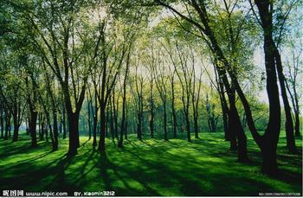
建筑学结构：植物重复出现的构件的空间排列方式。决定植物与环境及个体之间的相互作用.
在寻找食物、发现配偶、逃避捕食等生存竞争中，动物的行为和活动具有首要意义，而对于营固着生活的植物，执行这些功能的是构件空间排列的建筑学结构。如同动物种群生态学强调研究社会行为，植物种群生态学则强调研究个体和构件的空间排列。这是植物种群生态学与动物种群生态学研究的另一重要区别。

Slide 29
4.2.2 种群统计学
(一）种群的基本参数：1 种群密度，是种群的最基本特征； 2 初级种群参数，包括出生率（natality）、死亡率(mortality)、迁入和迁出，这些参数与种群的密度变化密切相关。 3 次级种群特征，如年龄结构、性比、种群增长率、分布型等等。
迁入
出生率
种群数量
死亡率
迁出
影响出生率的因素：性成熟速度、繁殖力、繁殖次数、胚胎期、孵化期、繁殖年龄长短等。

Slide 30
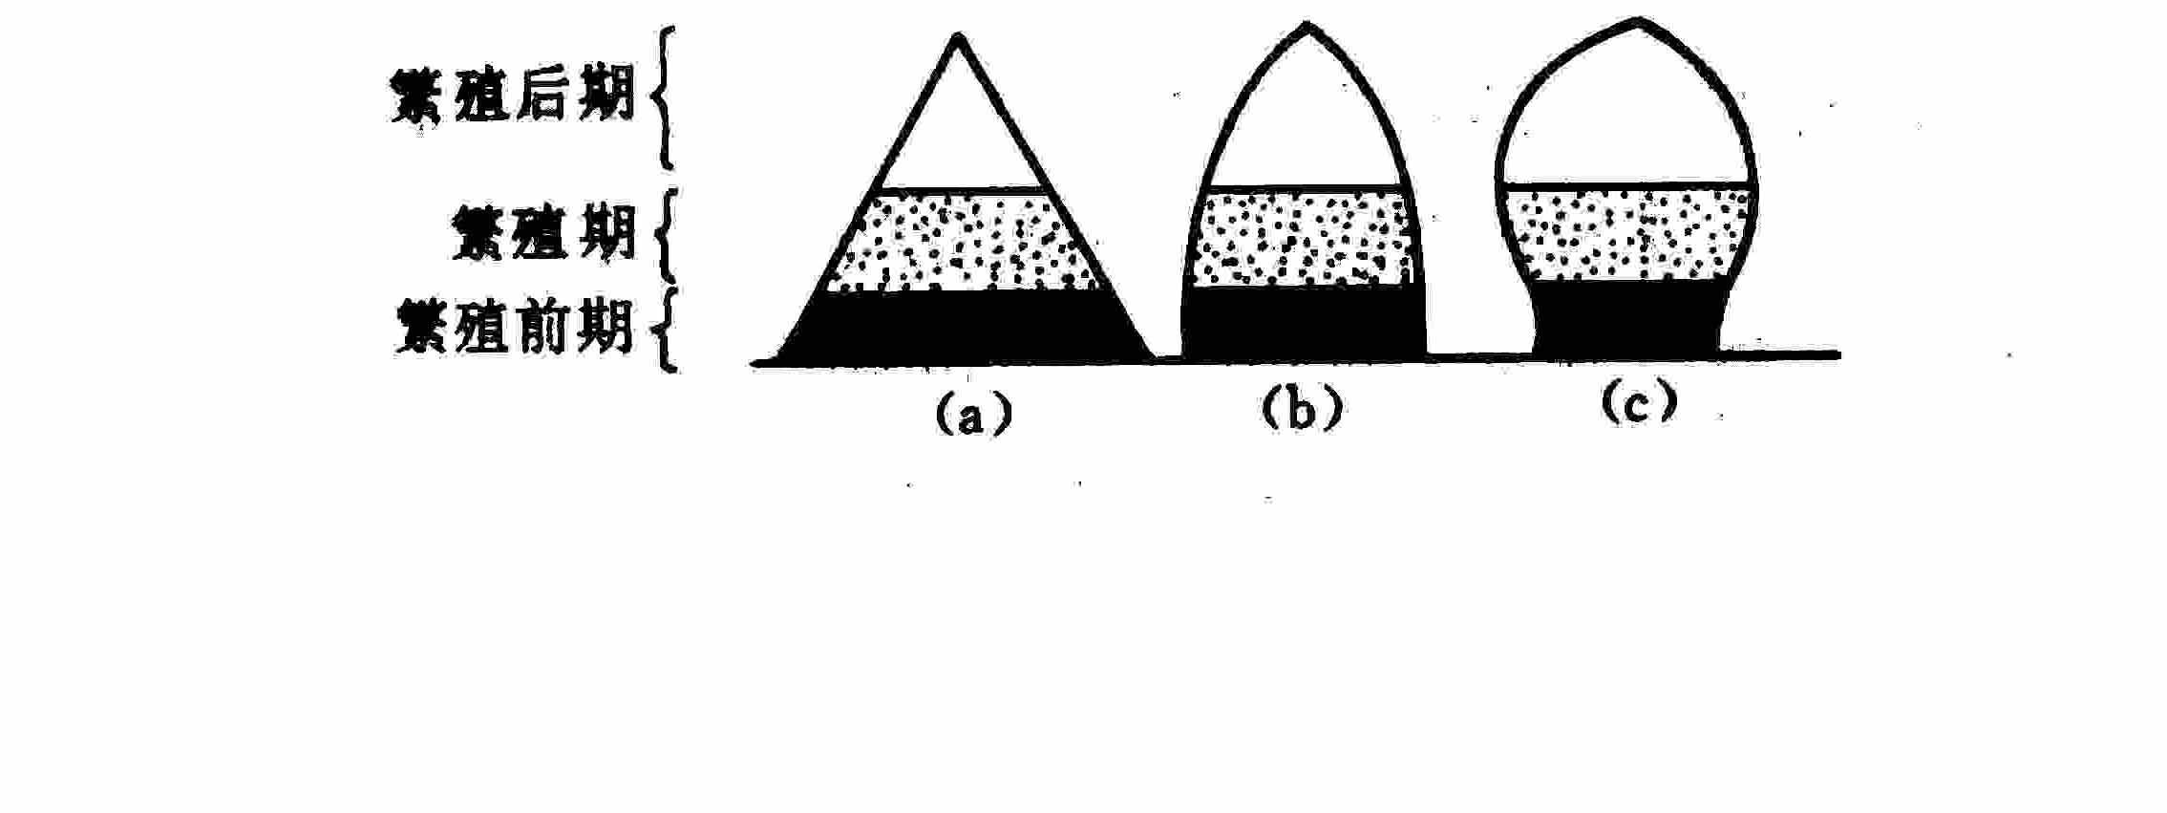
(二) 年龄、时期结构和性比
年龄结构（时期结构）：种群内年龄群（龄期）对整个种群的比率。
年龄锥体：以不同宽度的横柱从下到上配置而成的图，横柱的高低位置表示从幼年到老年的不同年龄组，宽度表示各年龄组的个体数或在种群中所占的百分比。 (1) 典型金字塔型锥体（图4-2a）， 基部宽，顶部狭。代表增长型种群(2) 钟型锥体：代表稳定型种群。 (3) 壶型锥体（图4-2c）：代表下降型种群。

Slide 31
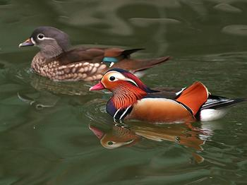
性比（sex ratio）：种群中雌雄个体的比例
大多数动物种群的性比接近1:1。有些种群以具有生殖能力的雌性个体为主，如轮虫、枝角类等 可进行孤雌生殖的动物种群。 还有一种情况是雄多于雌，常见于营社会生活的昆虫种群。同一种群中性比有可能随环境条件的改变而变化。另外有些动物有性转变的特点，如黄鳝，幼年都是雌性，繁殖后多数转为雄性。
第一性比：受精卵时期的性比，♂/♀大致为50:50。
第二性比：个体性成熟时的性比。
第三性比：充分成熟的个体性比。
引自http://baike.baidu.com

Slide 32
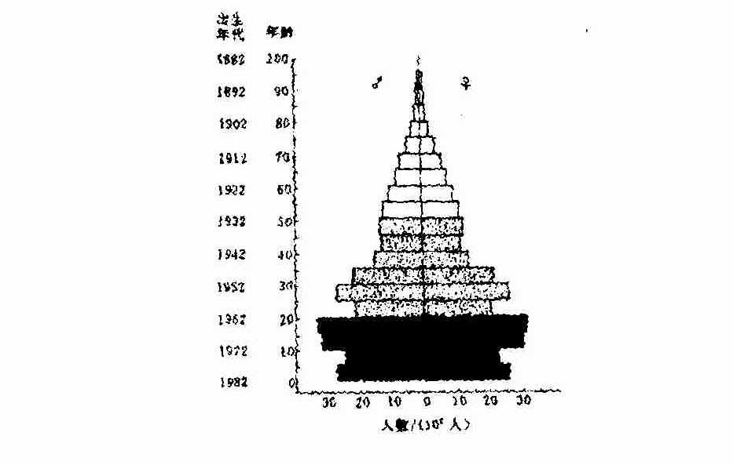
1982年河北省人口年龄结构（仿孙儒泳等，1993）

Slide 33
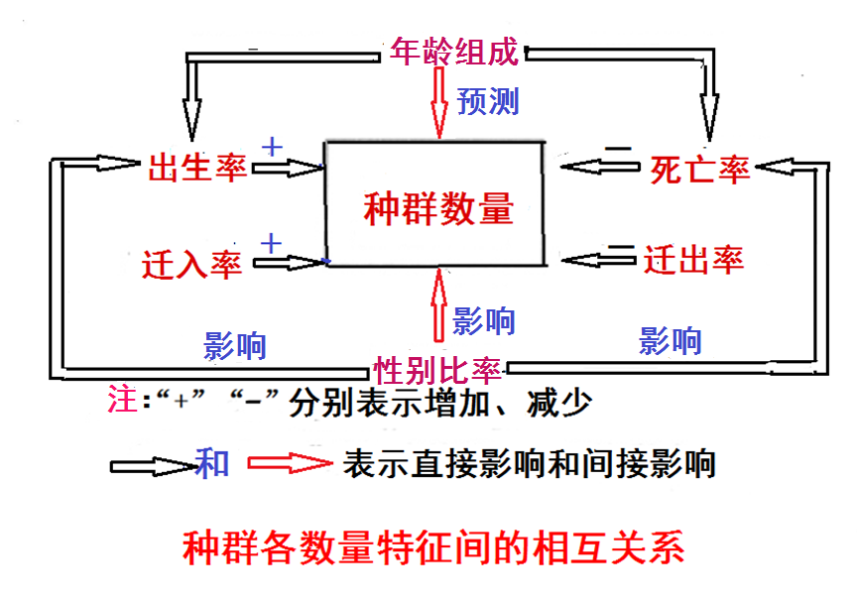

Slide 34
20.某动物种群的年龄结构组成图的基部比较狭窄而顶部较宽，下列哪个特征是错误的
A.这是一个下降型的种群
B.幼体比例较大，而老年个体比例较小
C.种群的死亡率较大
D.种群的出生率较小
（2010年全国联赛试题）
B

Slide 35
B
21.种群的年龄结构是指：
A．某一特定年龄个体的数量
B．种群中不同年龄个体所占的数量比例
C．对种群中个体不同年龄阶段的划分
D．种群中处于繁殖期个体的年龄占个体平均寿命的比例
（2011年全国联赛试题）

Slide 36
22.年龄金字塔是一种分析种群年龄结构的有用方法，下列说法中哪个是正确的？
A. 年龄金字塔由一系列横柱组成，横柱位置表示不同年龄组，横柱的高度表示该年龄组个体所占百分比 B.增长型年龄金字塔呈钟形，上下宽度大体一致 C.稳定型幼年个体与中老年数量大致相等，出生死亡率也大致平衡 D.下降型基部较宽阔顶部较狭窄
（2014年全国联赛试题）
C

Slide 37
23.年龄结构是种群的重要特征，影响着种群的未来发展趋势。如果一个种群内，幼年个体数量最多，成年个体数量居中，老年最少，这个种群的年龄结构为：
A．稳定型； B．增长型；
C．衰退型； D．混合型。
（2016年全国联赛试题 ）
B

Slide 38
24.一项关于鸟类性比的研究发现，在幼龄鸟中，雄鸟和雌鸟的比例平均为 1:1，而在成年鸟中，雄鸟和雌鸟的比例平均为 3:2。导致雄鸟和雌鸟相对比例发生改变的可能原因是： （单选，1分）
A.雄鸟扩散能力更强
B.雌鸟成长过程中更容易被捕食
C.雌鸟对交配对象的选择行为
D.雄鸟承担了更多的觅食工作
（2017年全国联赛试题）
B

Slide 39
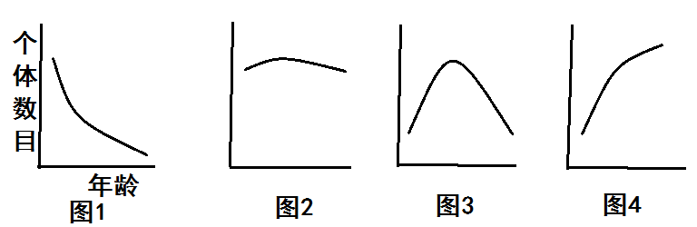
25.下图表示种群的年龄结构，其中为增长型的是 :
A
A.图１；B.图2；C.图3；D.图4.

Slide 40
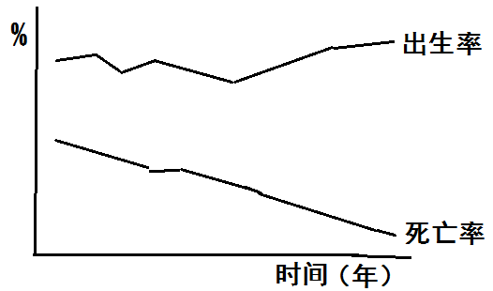
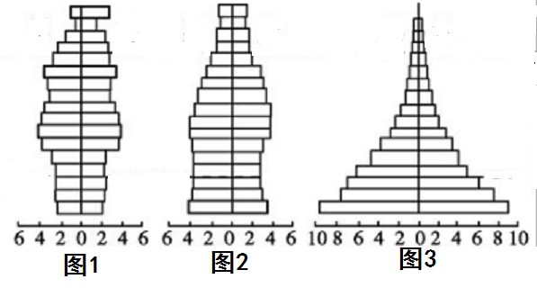
26.下图为某地人口出生率及死亡率的变化图，请问其年龄结构应为哪一个图：
A.图1； B.图2；C. 图3；D.皆不是。
C

Slide 41
（三）生命表、存活曲线和种群增长率
1 生命表：用来描述种群死亡过程的一种有用的工具。
(1) 动态生命表：总结的是一组大约同时出生的个体从出生到死亡的命运，这样的一组个体称做同生群。
(2) 静态生命表：根据某一特定时间对种群做一年龄结构的调查资料编制而成的生命表。一般用于难以获得动态生命表数据的情况下的补充。

Slide 42
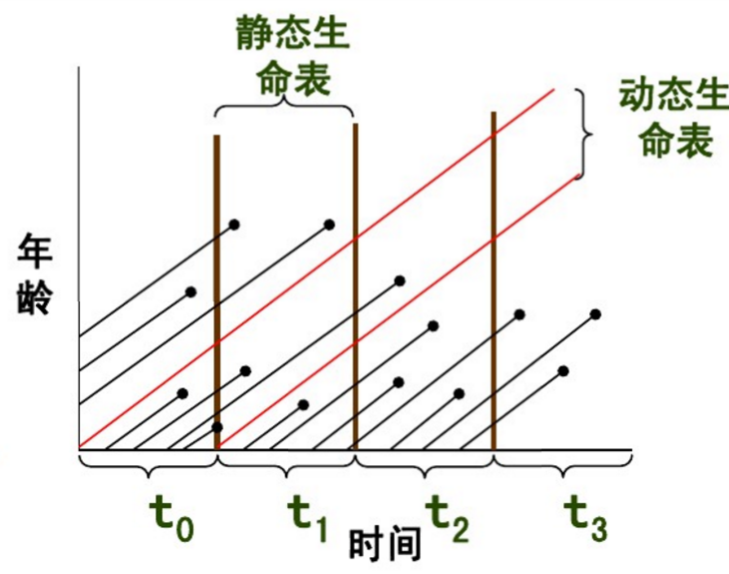

引自http://www.nipic.com

Slide 43

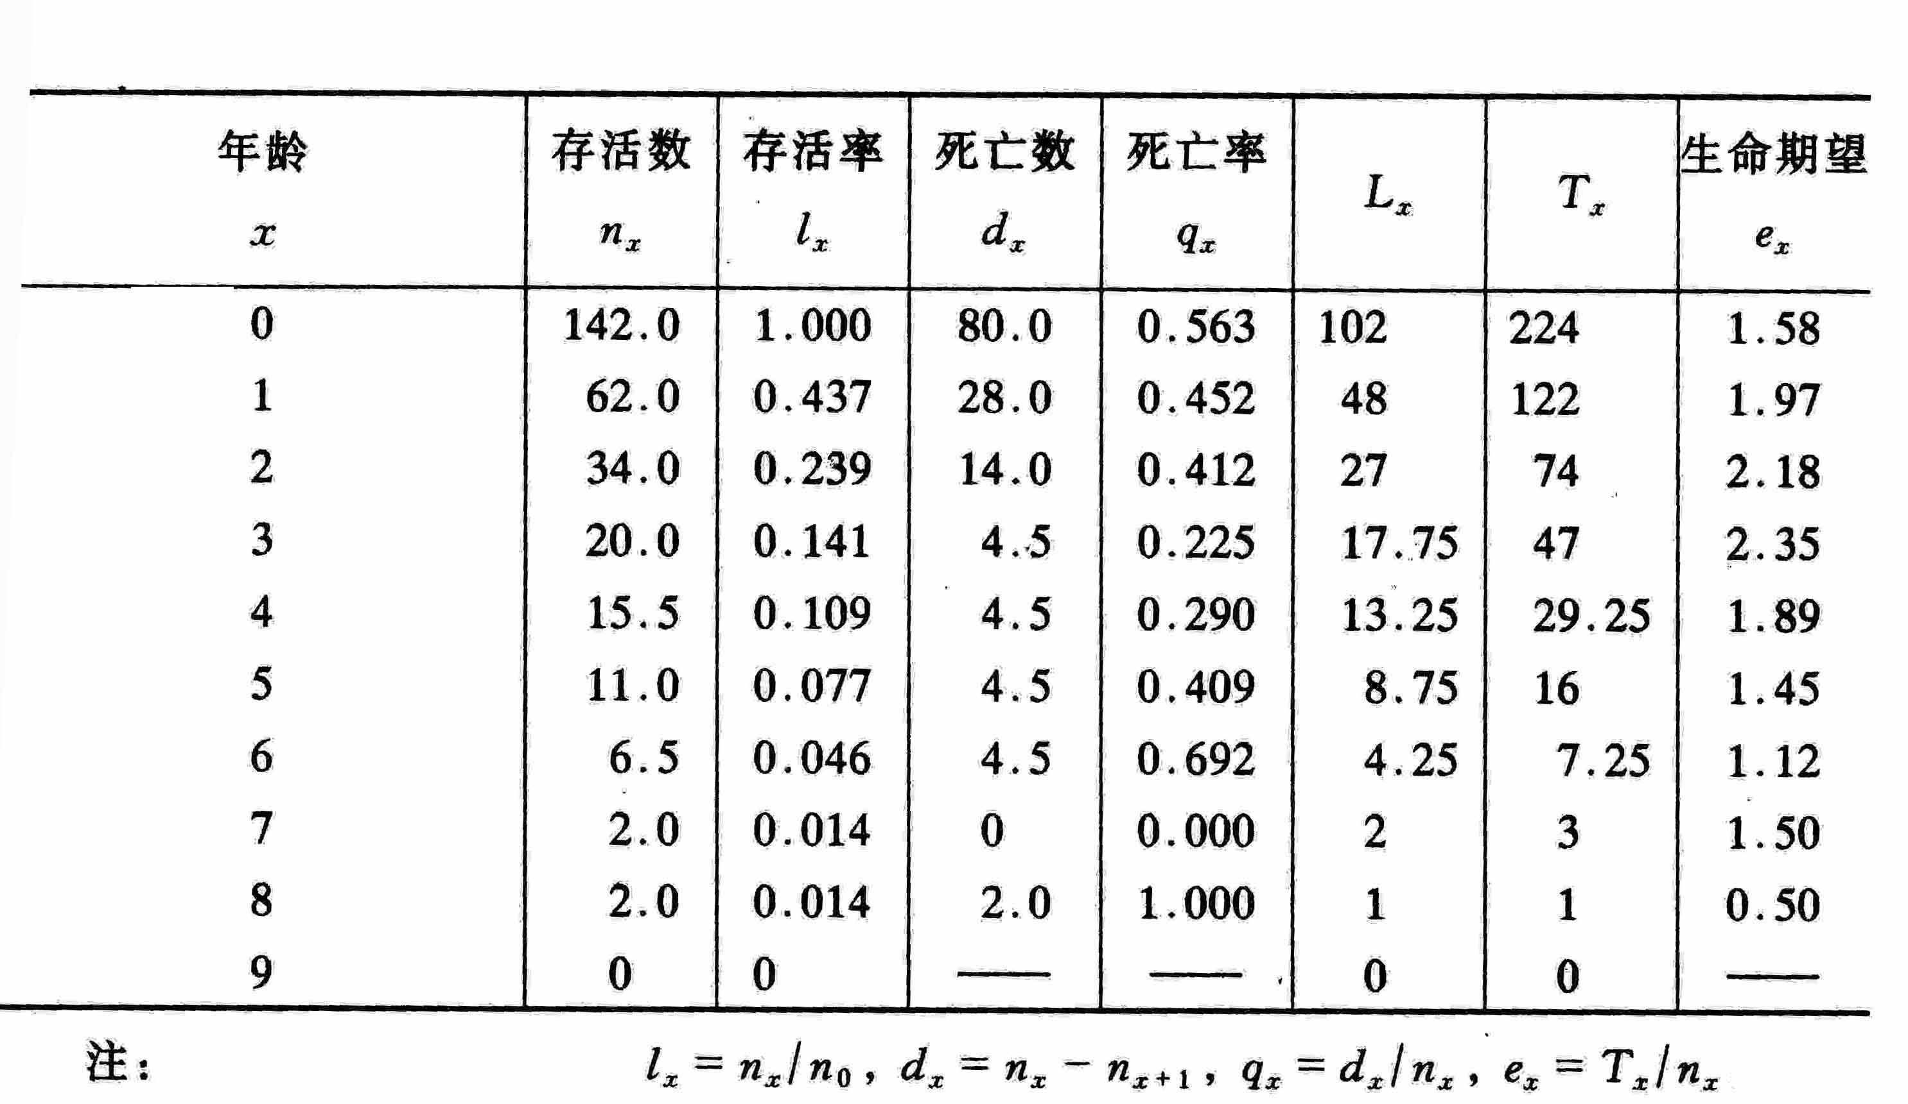
藤壶的生命表
L _{x} =（n_{x} + n_{x+1}）/2 , T _{x} = ΣL _{x}

Slide 44
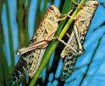
有的生命表中除l_{x}栏外，还增加了m_{x}栏，描述了各年龄的出生率，这样的生命表称为综合生命表。
期（x）
每期开始数量（n_{x）}
同生群存活到每期开始比率（l_{x}）
同生群在每一期中死亡的比率(d_{x})
死亡率(q_{x})
log₁ ₀ n_{x}
log₁₀l_{x}
log₁₀n_{x} - log₁₀n_{x+1} = k_{x}
每期生产的卵数(F_{x})
每期每存活个体生产的卵数 (m_{x}）
每期原来个体生产的卵数(l_{x}m_{x}）
卵(0)
44000
1.000
0.920
0.92
4.64
0.00
1.09
-
-
-
幼龄I(1)
3513
0.080
0.022
0.28
3.55
-1.09
0.15
-
-
-
幼龄II(2)
2529
0.058
0.014
0.24
3.40
-1.24
0.12
-
-
-
幼龄III(3)
1922
0.044
0.011
0.25
3.28
-1.36
0.12
-
-
-
幼龄IV(4)
1461
0.033
0.003
0.11
3.16
-1.48
0.05
-
-
-
成虫（5）
1300
0.030
-
-
3.11
-1.53
-
22617
17
0.51

Slide 45
B
27.下列关于生命表的叙述，不正确的是：
A．生命表是用来描述种群生存与死亡的统计工
具；
B．动态混合生命表是根据观察一群同一时间出生
的生物死亡或存活的动态过程而获得的生命表；
C．静态生命表是根据某一特定时间对种群作一个
年龄结构调查，并根据结果而编制的生命表；
D．动态生命表是根据观察一群同一时间出生的生
物死亡或存活的动态过程而获得的数据编制的生
命表。
（2013年全国联赛试题）

Slide 46
28.从藤壶生命表，可以获得的信息有：
A.存活曲线；
B.死亡率曲线；
C.生命平均余年；
D.出生率和死亡率。
ABC

Slide 47
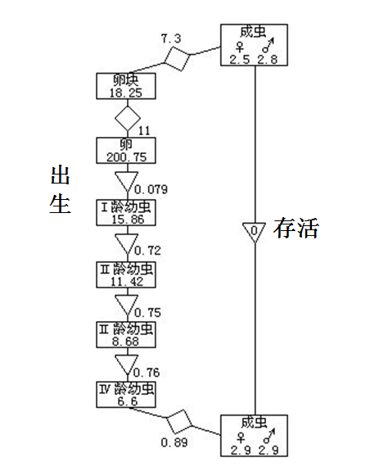
D
29.下图是褐色雏蝗的图解生命表，从图中可以看出：(单选）
A.褐色雏蝗是二年生的；
B.这个生命表说明生死过程与
生活史的复杂程度无关；
C.这是一个世代重叠的种群；
D.褐色雏蝗的种群数量变化是
离散型的。

Slide 48
(3) 净增殖率: 综合生命表中m_{x}为每一期每一存活个体生产的卵数。将存活率l_{x}与生殖率 m_{x}相乘，并累加起来，即得净增殖率（net reproductive rate）R₀（R₀=Σl _{x}m_{x}），同时，R₀还代表种群世代净增殖率。
年龄 存活率（l_{x}） 生育力（5年×每人产后代数 m_{x}） l_{x}× m_{x}
0-9 0.9932 0 0
10-14 0.9921 0.003 0.0030
15-19 0.9905 0.137 0.1357
20-24 0.9883 0.278 0.2747
25-29 0.9860 0.285 0.281
30-34 0.9829 0.211 0.2074
35-39 0.9785 0.089 0.0871
40-44 0.9725 0.017 0.0165
45-49 0.9636 0.0007 0.0007
50+ - 0 0
R₀ = ?

Slide 49
k_{x} =（logn_{x}-logn_{x+1}) , 一个时期存活数的对数减去下一时期存活数的对数。
致死力：一个生活史时期的k值（如卵期、幼虫期）。
总死亡率效应：整个生命周期致死力之和。
(4) K-因子分析： 根据观察连续几年的生命表系列，我们就能看出在哪一时期，死亡率对种群大小的影响最大。这样我们就可以看出哪一个关键因子（key factors）对 k_{total}的影响最大，这一技术称为k-因子分析（K-factor analysis）。

Slide 50
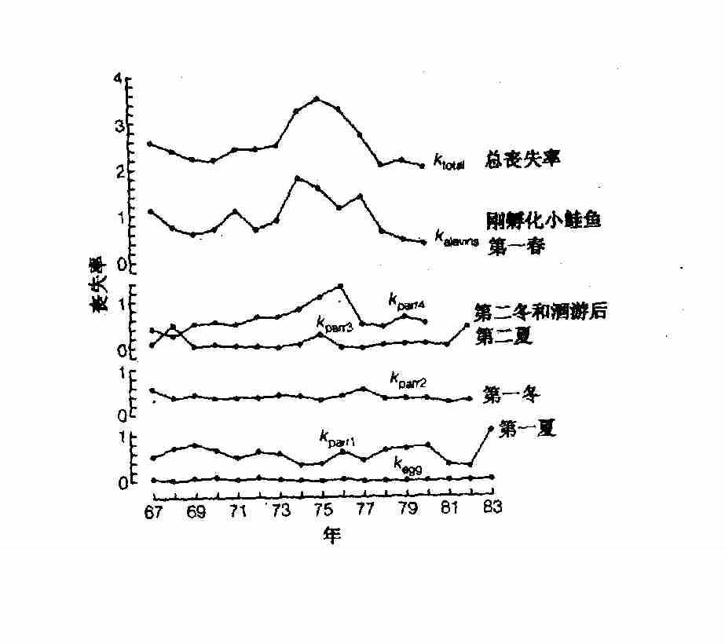
图4-4 鲑鱼生活周期的k-值（防Mackenzie等，1998）

Slide 51
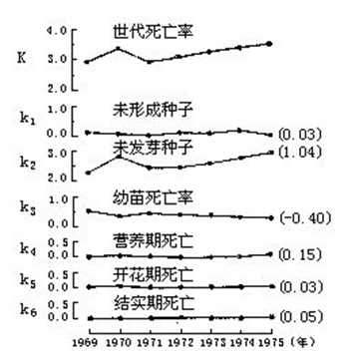
30.下图是某种植物的关键因子分析曲线图，Ｋ表示世代总死亡，k值乃前后两个阶段存活数对数之差，从图中可以看出，关键因子是：
A.开花期死亡； B.未发芽种子；
C.幼苗死亡； D.未形成种子。
B

Slide 52
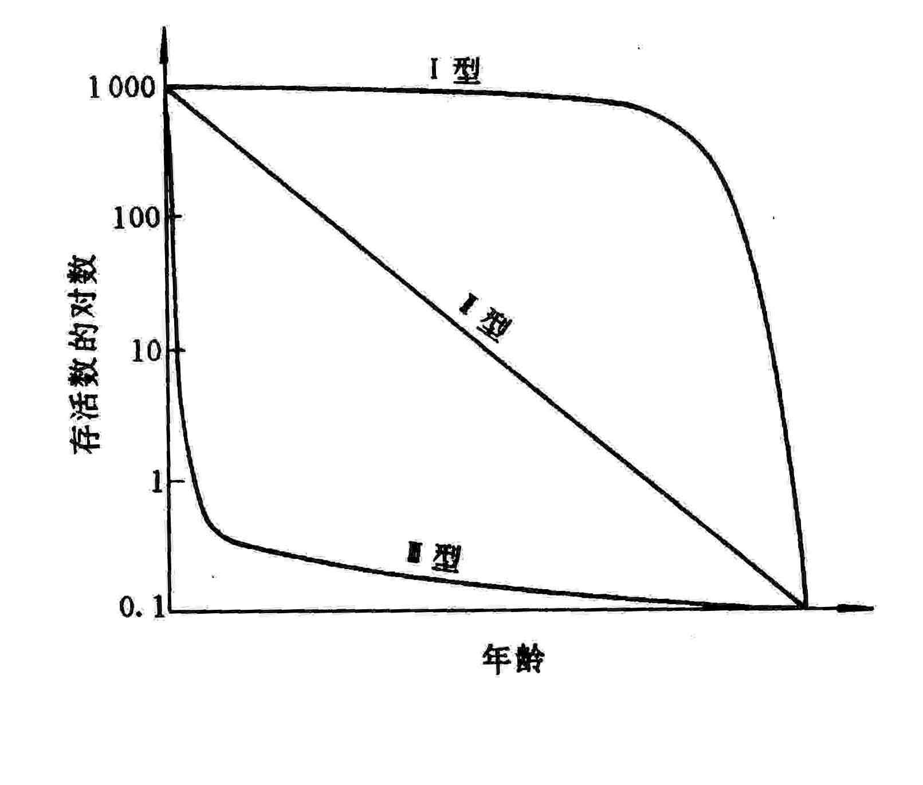
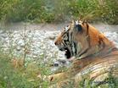
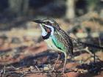

(5) 存活曲线 存活率数据通常表示为存活曲线（survivorship curve）。以lgn_{x}栏对x栏作图即可得存活曲线。一般可将存活曲线分为如下三种基本类型：

Slide 53
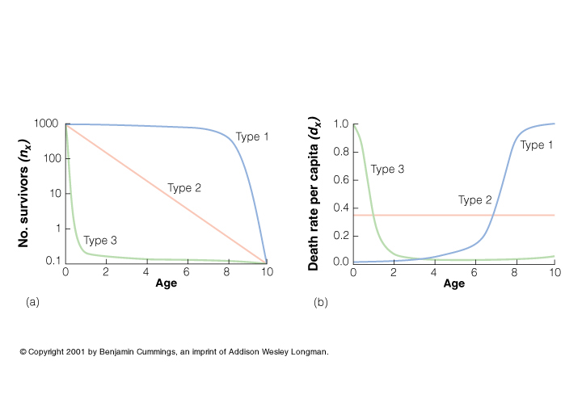

Slide 54
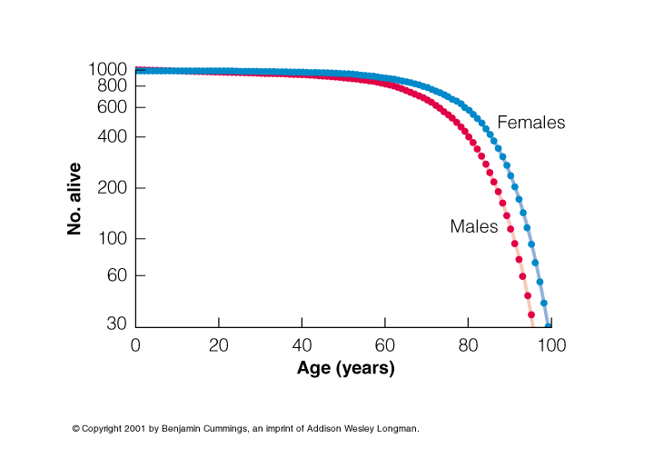

Slide 55
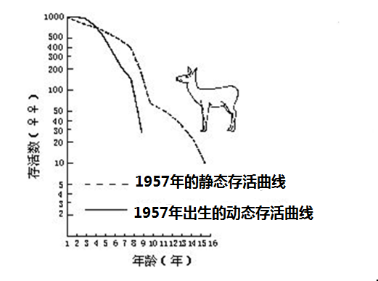
31.下图是马鹿1957年出生的动态存活曲线和1957年静态存活曲线，据此图，以下推断是合理的：
A.1957年静态存活曲线的马鹿存活情况较1957年的动态存活曲线优越得多;
B.1957年后允许人们到到马鹿栖息地进行溜冰运动影响了马鹿的存活率 ；
C.两条曲线的马鹿都是同时出生的；
D.两条曲线的马鹿都经历了相同的环境条件。
AB

Slide 56
32.存活曲线图是以相对年龄为横坐标，相对应的存活数作为纵坐标。下面关于存活曲线的说法中唯一正确的是：
A.呈直线的存活曲线，表示年龄越大的个体死
亡率越高
B.凸型的存活曲线，表示各年龄期的死亡率是
相等的
C.凹型的存活曲线，表示幼体的死亡率高
D.自然界中动物种群的存活曲线就是上述三种
之一
（2010年全国联赛试题）
C

Slide 57
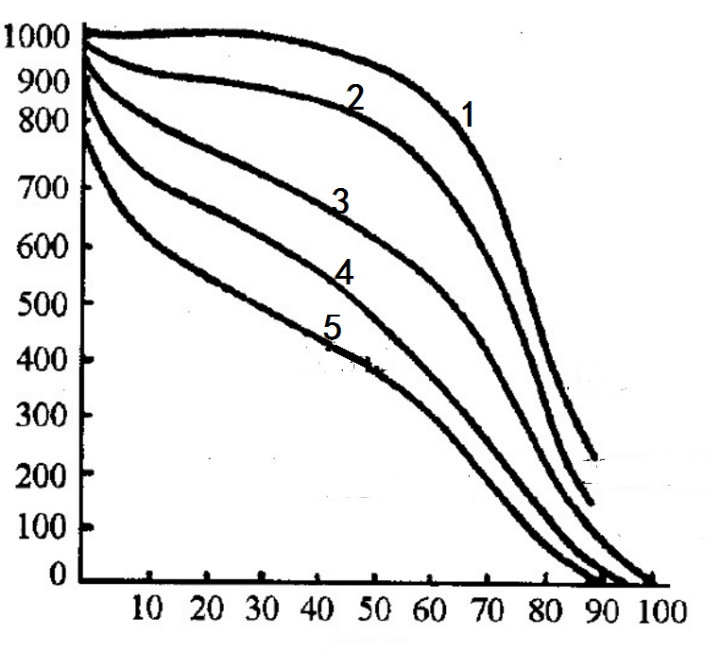
33.下图是欧洲某个发达国家个不同时期的人口曲线变化图，根据下图，合理的推论是：
A.同一物种的存活曲线不是一成不变的，会随着环境 条件的变化而变化；
B.5条曲线中，曲线1是最近年代的曲线图；
C.随着时间的推移，婴儿的死亡率在不断降低；
D.5条曲线中，曲线5是最近年代的曲线图。
ABC

Slide 58
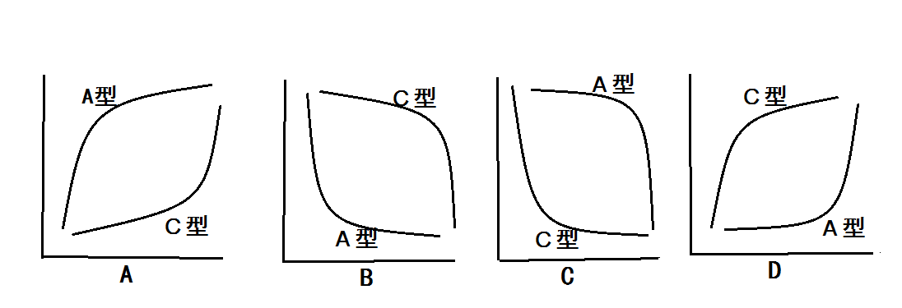
34.下图是将存活曲线的纵轴改为死亡的个体数，则3种存活曲线将成下列何曲线：
（A）图； B. （ B）图； C.（C）D.
（ D）图；E.以上皆不是。
E

Slide 59
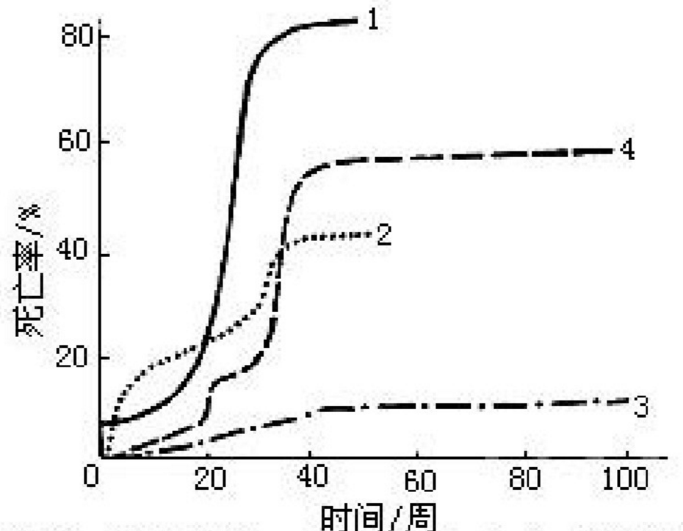
35.下图是蒲公英种群的死亡率曲线图，4条曲线代表4种生态条件。选项中错误的是：
A.曲线１＝高密度，弱光照
B.曲线2＝低密度；弱光照；
C.曲线3＝低密度，自然光照;
D.曲线4＝水分缺乏。
D

Slide 60
(6) 生殖价（Vx):用来描述某一年龄的雌体平均能对未来种群增长所做的贡献。
Vx: x龄雌体的生殖价。X：估计生殖价时雌体的年龄。
T：x龄以后的年龄。W：最后一次生殖的年龄。
雌体在年龄为0时的生殖价即等同于世代净增值率R0。

Slide 61
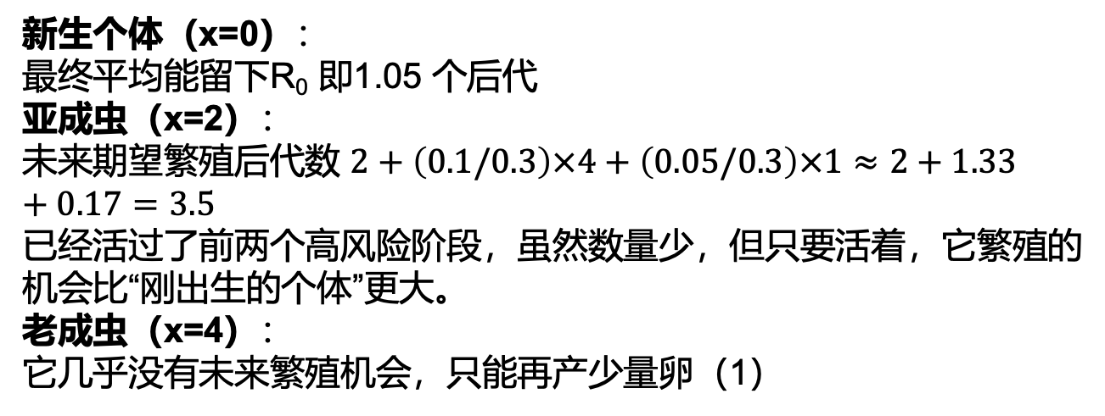
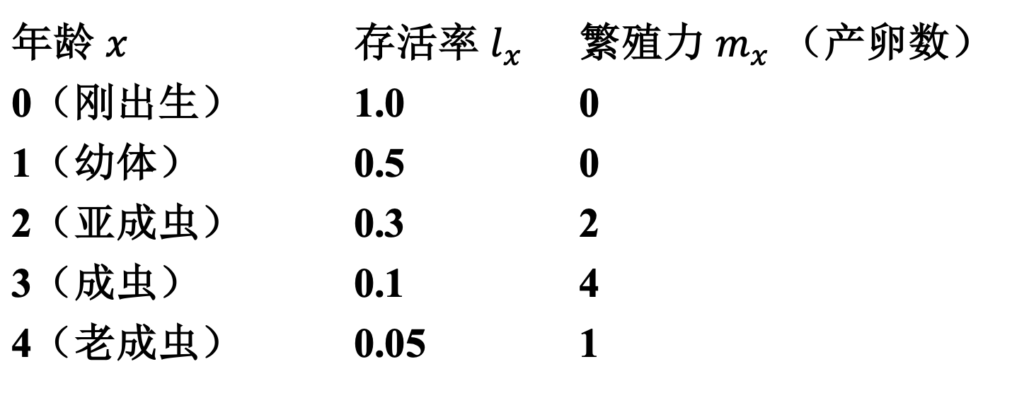
年龄 $x$ | 存活率 $l_{x}$ | 繁殖力 $m_{x}$ （产卵数）
0（刚出生） | 1.0 | 0
1（幼体） | 0.5 | 0
2（亚成虫） | 0.3 | 2
3（成虫） | 0.1 | 4
4（老成虫） | 0.05 | 1
新生个体（x=0）： 最终平均能留下R₀ 即1.05 个后代
亚成虫（x=2）： 未来期望繁殖后代数 $2+\left(0.1/0.3\right)×4+\left(0.05/0.3\right)×1≈2+1.33+0.17=3.5$ 已经活过了前两个高风险阶段，虽然数量少，但只要活着，它繁殖的机会比“刚出生的个体”更大。
老成虫（x=4）： 它几乎没有未来繁殖机会，只能再产少量卵（1）

